Slide 1
Tiefe Netze
Convolutional Neural Network

Slide 2
Konturen finden

Slide 3
Konturen finden
Black:
10
60
60
-1 x 10 + 0 x 60 + 1 x 60 = 50
hoher Wert = hoher Kontrast = Kante

Slide 4
Convolution
„Faltung“
Quelle: Wikipedia

Slide 5
Gewichte vorgegeben
1 | 0 | -1
0 | 0 | 0
-1 | 0 | 1

Slide 6
vs. Gewichte lernen
w1 | w2 | w3
w4 | w5 | w6
w7 | w8 | w9

Slide 7
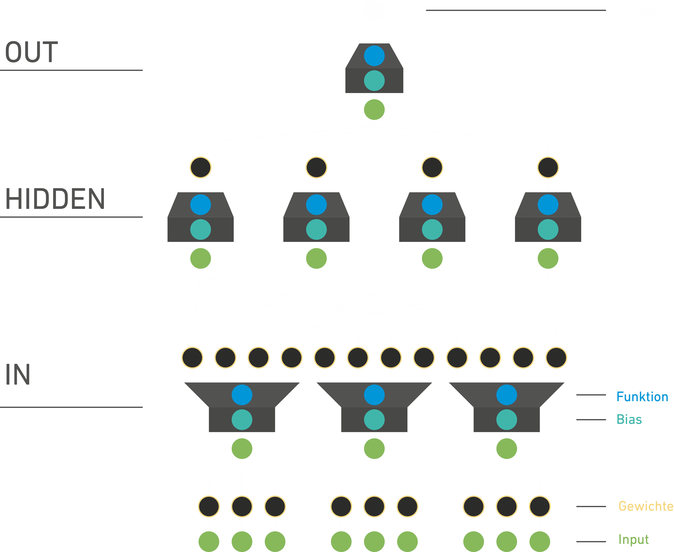
C
w1 | w2 | w3
w4 | w5 | w6
w7 | w8 | w9

Slide 8
Pooling
„Bündelung“

Slide 9
Datensatz
Kreis
Ellipse
Tropfen

